Slide 1
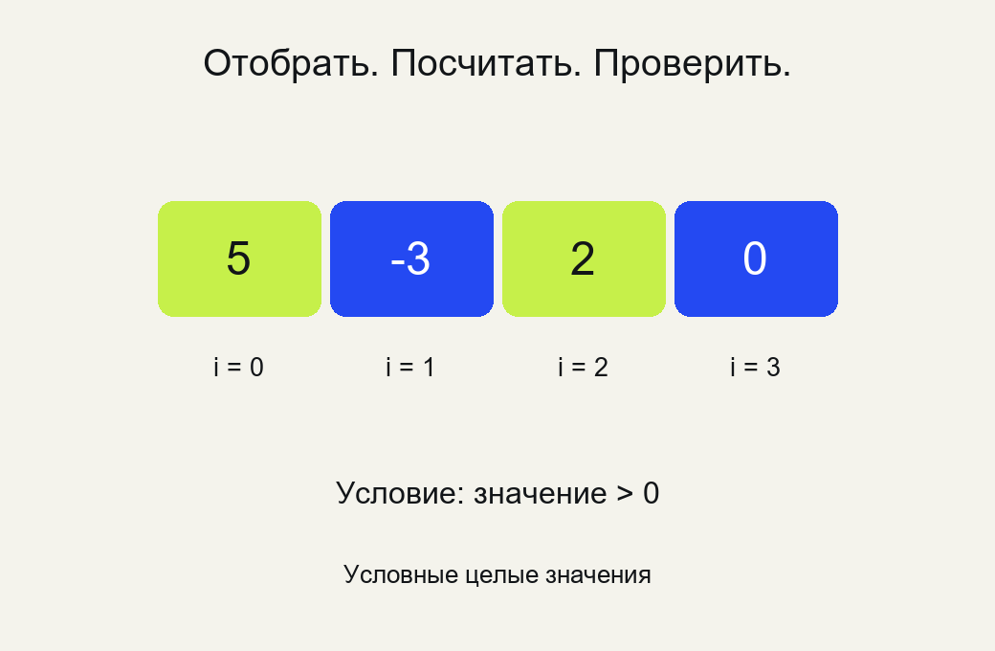
СУММА И УСЛОВИЕ
Отобрать. Посчитать.
Проверить пустой результат.
MediaSchool
Информатика, 9 класс
Notes:
Информатика, 9 класс. Слайд 1.
Место в сценарии: 0–2 мин.
Вопрос: s, k и len(a) — разные величины.
Полное условие S0: В списке пять чисел, но условию подходят только два. Каким числом нужно делить сумму этих двух, чтобы найти их среднее: пятью или двумя? Почему? Ключ: Двумя: сумма и количество должны относиться к одному и тому же отбору. Пять — длина всего списка, а не число выбранных. Критерий: Верный результат и конкретное основание из условия; принимаются эквивалентные обоснованные формулировки. Помощь: Скажи, какие именно значения вошли в числитель. Python 3, редактор, запуск сохранённого .py и личные папки проверяют до звонка. Каждый дополняет свою строку суммы, сохраняет и выполняет исходный файл и копию с другими данными. При 15 ПК: 1 минута инструкции + 5 первый ученик + 5 второй + 1 личная сверка; при 30 ПК параллельно. Ожидающий пишет свой прогноз и анализ. Всего 60 личных .py без персональных данных; достаточно A/B по месту. Различать s, k и len(a), переход i оставлять вне if. Пустой отбор не считать средним 0. Если цикл не продвигается, штатно прервать выполнение (в IDLE Shell: Interrupt Execution / Ctrl+C), проверить отступ i. Установок, пакетов, внешнего ИИ и реальных персональных данных нет. Иллюстрация концептуальная. Точные входные данные заданы текстом и редактируемыми таблицами/схемами.
[Sources]
https://edsoo.ru/wp-content/uploads/2025/07/2025_ooo_frp_informatika-7-9_baza.pdf
https://docs.python.org/3/tutorial/controlflow.html
https://docs.python.org/3/tutorial/introduction.html#lists
https://docs.python.org/3/library/functions.html#len
https://edsoo.ru/wp-content/uploads/2026/08/informatika.pdf
Изображение: оригинальная математическая схема MediaSchool, построенная программно по явно заданным данным. Не ImageGen. Оригинальные схемы и таблицы по явно заданным целым спискам и условиям. Лайм выделяет выбранные значения только в разобранных примерах. Условия входных изображений не содержат готовой трассы. Ответный слайд показывает расчёт, не наблюдение ученика.
[/Sources]

Slide 2

Старт S0
Пять элементов, выбраны два.
Какой знаменатель у их среднего?
Числитель и знаменатель относятся к одному отбору.
MediaSchool
02
Notes:
Информатика, 9 класс. Слайд 2.
Место в сценарии: 0–2 мин.
Вопрос: Числитель и знаменатель относятся к одному отбору.
Полное условие S0: В списке пять чисел, но условию подходят только два. Каким числом нужно делить сумму этих двух, чтобы найти их среднее: пятью или двумя? Почему? Ключ: Двумя: сумма и количество должны относиться к одному и тому же отбору. Пять — длина всего списка, а не число выбранных. Критерий: Верный результат и конкретное основание из условия; принимаются эквивалентные обоснованные формулировки. Помощь: Скажи, какие именно значения вошли в числитель. Python 3, редактор, запуск сохранённого .py и личные папки проверяют до звонка. Каждый дополняет свою строку суммы, сохраняет и выполняет исходный файл и копию с другими данными. При 15 ПК: 1 минута инструкции + 5 первый ученик + 5 второй + 1 личная сверка; при 30 ПК параллельно. Ожидающий пишет свой прогноз и анализ. Всего 60 личных .py без персональных данных; достаточно A/B по месту. Различать s, k и len(a), переход i оставлять вне if. Пустой отбор не считать средним 0. Если цикл не продвигается, штатно прервать выполнение (в IDLE Shell: Interrupt Execution / Ctrl+C), проверить отступ i. Установок, пакетов, внешнего ИИ и реальных персональных данных нет. Иллюстрация концептуальная. Точные входные данные заданы текстом и редактируемыми таблицами/схемами.
[Sources]
https://edsoo.ru/wp-content/uploads/2025/07/2025_ooo_frp_informatika-7-9_baza.pdf
https://docs.python.org/3/tutorial/controlflow.html
https://docs.python.org/3/tutorial/introduction.html#lists
https://docs.python.org/3/library/functions.html#len
https://edsoo.ru/wp-content/uploads/2026/08/informatika.pdf
Изображение: ImageGen; концептуальная учебная иллюстрация, не документальный снимок. Точные математические примеры и таблицы набраны отдельно редактируемыми объектами.
[/Sources]

Slide 3
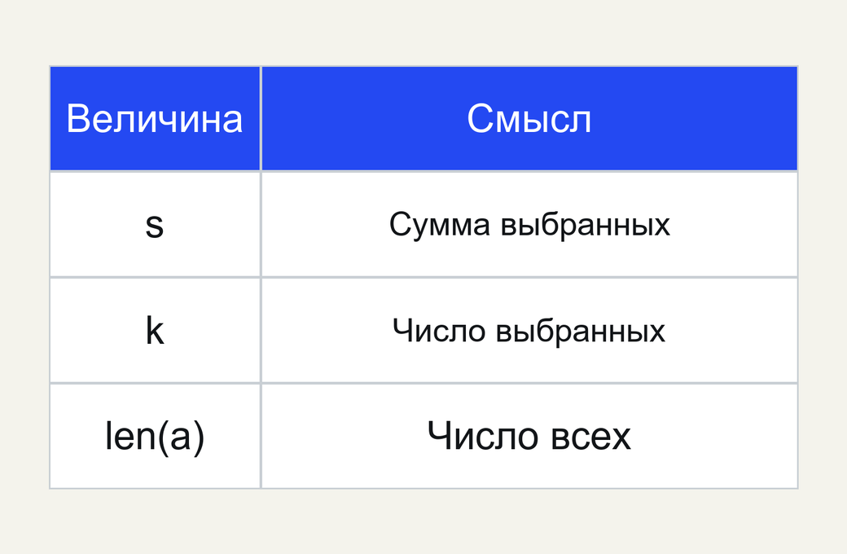
Два накопителя
Начать с s = 0 и k = 0.
Величина | Смысл
s | Сумма выбранных
k | Количество выбранных
len(a) | Количество всех
При каждом подходящем элементе обновить оба.
MediaSchool
03
Notes:
Информатика, 9 класс. Слайд 3.
Место в сценарии: 2–5 мин.
Вопрос: При каждом подходящем элементе обновить оба.
Памятка: Сначала явно задай условие отбора. s = 0 — начальная сумма, k = 0 — начальное количество. Для каждого индекса от 0 до len(a)−1 проверь одно и то же условие; при истине прибавь значение a[i] к s и единицу к k. При ложном условии оба накопителя прежние. i = i+1 выполняй в каждом проходе while, вне if отбора. Сумма и количество относятся только к выбранным значениям, len(a) — ко всем. Ноль может подходить условию >=0: он не меняет s, но увеличивает k. Среднее выбранных равно s/k только при k>0. При k = 0 среднего нет, даже если массив непуст; выводят понятный текст. При s = 0 и k>0 среднее существует и равно 0: сумма могла компенсироваться. У пустого массива обход не выполняет тело, s = 0, k = 0 сохраняются. В Python / даёт float: целое среднее 5 может печататься 5.0, другие значения могут быть приближёнными. Не заменяй знаменатель количеством всех элементов. Проверяй обычный отбор, границу условия, непустой массив без подходящих и нулевую сумму непустого отбора. Предсказанный вывод отделяй от реально увиденного в своём сохранённом .py. Модель: Другой пример: [1, -2, 5], условие >0. Сначала s = 0, k = 0; после 1 — s = 1, k = 1; после -2 без изменения; после 5 — s = 6, k = 2. Среднее 6/2=3, а не 6/3=2. Переход к следующему индексу происходит и после неподходящего -2. В A1 свои числа и условие >=0. Python 3, редактор, запуск сохранённого .py и личные папки проверяют до звонка. Каждый дополняет свою строку суммы, сохраняет и выполняет исходный файл и копию с другими данными. При 15 ПК: 1 минута инструкции + 5 первый ученик + 5 второй + 1 личная сверка; при 30 ПК параллельно. Ожидающий пишет свой прогноз и анализ. Всего 60 личных .py без персональных данных; достаточно A/B по месту. Различать s, k и len(a), переход i оставлять вне if. Пустой отбор не считать средним 0. Если цикл не продвигается, штатно прервать выполнение (в IDLE Shell: Interrupt Execution / Ctrl+C), проверить отступ i. Установок, пакетов, внешнего ИИ и реальных персональных данных нет. Иллюстрация концептуальная. Точные входные данные заданы текстом и редактируемыми таблицами/схемами.
[Sources]
https://edsoo.ru/wp-content/uploads/2025/07/2025_ooo_frp_informatika-7-9_baza.pdf
https://docs.python.org/3/tutorial/controlflow.html
https://docs.python.org/3/tutorial/introduction.html#lists
https://docs.python.org/3/library/functions.html#len
https://edsoo.ru/wp-content/uploads/2026/08/informatika.pdf
Изображение: оригинальная математическая схема MediaSchool, построенная программно по явно заданным данным. Не ImageGen. Оригинальные схемы и таблицы по явно заданным целым спискам и условиям. Лайм выделяет выбранные значения только в разобранных примерах. Условия входных изображений не содержат готовой трассы. Ответный слайд показывает расчёт, не наблюдение ученика.
[/Sources]

Slide 4
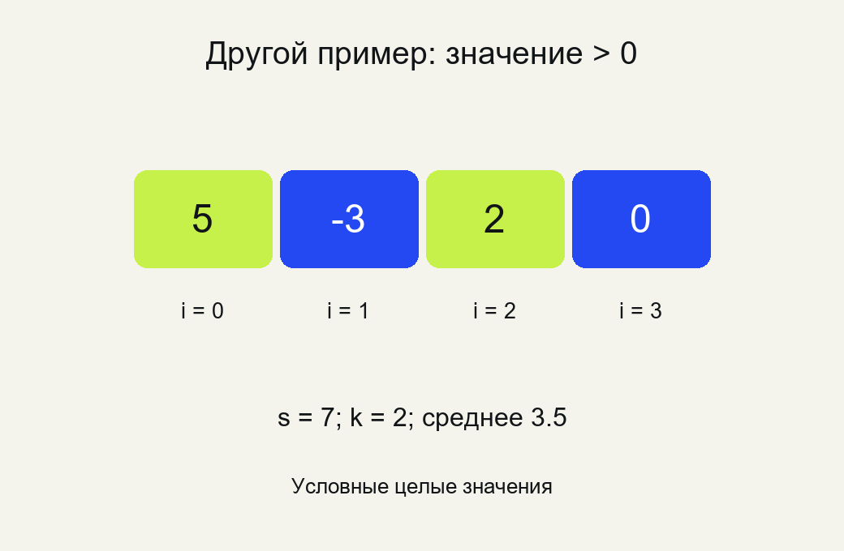
Ядро другого примера
s = 0
k = 0
i = 0
while i < len(a):
if a[i] > 0:
s = s + a[i]
k = k + 1
i = i + 1
Для [5, -3, 2, 0] и > 0: сумма 7, количество 2.
MediaSchool
04
Notes:
Информатика, 9 класс. Слайд 4.
Место в сценарии: 2–5 мин.
Вопрос: Для [5, -3, 2, 0] и > 0: сумма 7, количество 2.
Памятка: Сначала явно задай условие отбора. s = 0 — начальная сумма, k = 0 — начальное количество. Для каждого индекса от 0 до len(a)−1 проверь одно и то же условие; при истине прибавь значение a[i] к s и единицу к k. При ложном условии оба накопителя прежние. i = i+1 выполняй в каждом проходе while, вне if отбора. Сумма и количество относятся только к выбранным значениям, len(a) — ко всем. Ноль может подходить условию >=0: он не меняет s, но увеличивает k. Среднее выбранных равно s/k только при k>0. При k = 0 среднего нет, даже если массив непуст; выводят понятный текст. При s = 0 и k>0 среднее существует и равно 0: сумма могла компенсироваться. У пустого массива обход не выполняет тело, s = 0, k = 0 сохраняются. В Python / даёт float: целое среднее 5 может печататься 5.0, другие значения могут быть приближёнными. Не заменяй знаменатель количеством всех элементов. Проверяй обычный отбор, границу условия, непустой массив без подходящих и нулевую сумму непустого отбора. Предсказанный вывод отделяй от реально увиденного в своём сохранённом .py. Модель: Другой пример: [1, -2, 5], условие >0. Сначала s = 0, k = 0; после 1 — s = 1, k = 1; после -2 без изменения; после 5 — s = 6, k = 2. Среднее 6/2=3, а не 6/3=2. Переход к следующему индексу происходит и после неподходящего -2. В A1 свои числа и условие >=0. Python 3, редактор, запуск сохранённого .py и личные папки проверяют до звонка. Каждый дополняет свою строку суммы, сохраняет и выполняет исходный файл и копию с другими данными. При 15 ПК: 1 минута инструкции + 5 первый ученик + 5 второй + 1 личная сверка; при 30 ПК параллельно. Ожидающий пишет свой прогноз и анализ. Всего 60 личных .py без персональных данных; достаточно A/B по месту. Различать s, k и len(a), переход i оставлять вне if. Пустой отбор не считать средним 0. Если цикл не продвигается, штатно прервать выполнение (в IDLE Shell: Interrupt Execution / Ctrl+C), проверить отступ i. Установок, пакетов, внешнего ИИ и реальных персональных данных нет. Иллюстрация концептуальная. Точные входные данные заданы текстом и редактируемыми таблицами/схемами.
[Sources]
https://edsoo.ru/wp-content/uploads/2025/07/2025_ooo_frp_informatika-7-9_baza.pdf
https://docs.python.org/3/tutorial/controlflow.html
https://docs.python.org/3/tutorial/introduction.html#lists
https://docs.python.org/3/library/functions.html#len
https://edsoo.ru/wp-content/uploads/2026/08/informatika.pdf
Изображение: оригинальная математическая схема MediaSchool, построенная программно по явно заданным данным. Не ImageGen. Оригинальные схемы и таблицы по явно заданным целым спискам и условиям. Лайм выделяет выбранные значения только в разобранных примерах. Условия входных изображений не содержат готовой трассы. Ответный слайд показывает расчёт, не наблюдение ученика.
[/Sources]

Slide 5
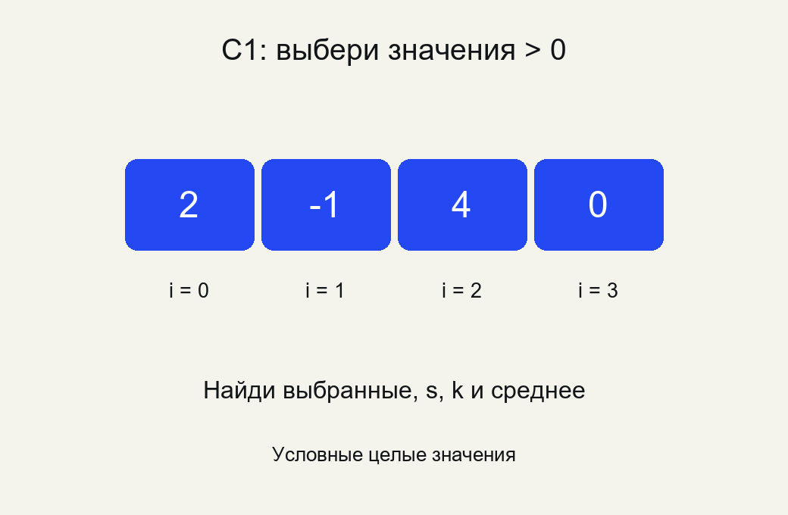
Личная C1
[2, -1, 4, 0], условие >0.
Выбранные, s, k и среднее.
Ноль не положительный.
MediaSchool
05
Notes:
Информатика, 9 класс. Слайд 5.
Место в сценарии: 5–8 мин.
Вопрос: Ноль не положительный.
Полное условие C1: Для списка Python 3 a = [2, -1, 4, 0] выбери только значения > 0. Запиши выбранные значения, их сумму s, количество k и среднее. Ноль положительным не считается. Ключ: Выбраны 2 и 4; s = 6, k = 2, среднее 3 (в Python 3.0). Длина всего списка 4 не используется как знаменатель среднего выбранных. Критерий: Верный результат и конкретное основание из условия; принимаются эквивалентные обоснованные формулировки. Помощь: Отметь выбранные элементы, сложи и посчитай только их. Python 3, редактор, запуск сохранённого .py и личные папки проверяют до звонка. Каждый дополняет свою строку суммы, сохраняет и выполняет исходный файл и копию с другими данными. При 15 ПК: 1 минута инструкции + 5 первый ученик + 5 второй + 1 личная сверка; при 30 ПК параллельно. Ожидающий пишет свой прогноз и анализ. Всего 60 личных .py без персональных данных; достаточно A/B по месту. Различать s, k и len(a), переход i оставлять вне if. Пустой отбор не считать средним 0. Если цикл не продвигается, штатно прервать выполнение (в IDLE Shell: Interrupt Execution / Ctrl+C), проверить отступ i. Установок, пакетов, внешнего ИИ и реальных персональных данных нет. Иллюстрация концептуальная. Точные входные данные заданы текстом и редактируемыми таблицами/схемами.
[Sources]
https://edsoo.ru/wp-content/uploads/2025/07/2025_ooo_frp_informatika-7-9_baza.pdf
https://docs.python.org/3/tutorial/controlflow.html
https://docs.python.org/3/tutorial/introduction.html#lists
https://docs.python.org/3/library/functions.html#len
https://edsoo.ru/wp-content/uploads/2026/08/informatika.pdf
Изображение: оригинальная математическая схема MediaSchool, построенная программно по явно заданным данным. Не ImageGen. Оригинальные схемы и таблицы по явно заданным целым спискам и условиям. Лайм выделяет выбранные значения только в разобранных примерах. Условия входных изображений не содержат готовой трассы. Ответный слайд показывает расчёт, не наблюдение ученика.
[/Sources]

Slide 6

Проверка C1
Выбраны 2 и 4.
s = 6, k = 2, среднее 3.
Длина 4 считает все элементы, выбранных — 2.
MediaSchool
06
Notes:
Информатика, 9 класс. Слайд 6.
Место в сценарии: 5–8 мин.
Вопрос: Длина 4 считает все элементы, выбранных — 2.
Полное условие C1: Для списка Python 3 a = [2, -1, 4, 0] выбери только значения > 0. Запиши выбранные значения, их сумму s, количество k и среднее. Ноль положительным не считается. Ключ: Выбраны 2 и 4; s = 6, k = 2, среднее 3 (в Python 3.0). Длина всего списка 4 не используется как знаменатель среднего выбранных. Критерий: Верный результат и конкретное основание из условия; принимаются эквивалентные обоснованные формулировки. Помощь: Отметь выбранные элементы, сложи и посчитай только их. Python 3, редактор, запуск сохранённого .py и личные папки проверяют до звонка. Каждый дополняет свою строку суммы, сохраняет и выполняет исходный файл и копию с другими данными. При 15 ПК: 1 минута инструкции + 5 первый ученик + 5 второй + 1 личная сверка; при 30 ПК параллельно. Ожидающий пишет свой прогноз и анализ. Всего 60 личных .py без персональных данных; достаточно A/B по месту. Различать s, k и len(a), переход i оставлять вне if. Пустой отбор не считать средним 0. Если цикл не продвигается, штатно прервать выполнение (в IDLE Shell: Interrupt Execution / Ctrl+C), проверить отступ i. Установок, пакетов, внешнего ИИ и реальных персональных данных нет. Иллюстрация концептуальная. Точные входные данные заданы текстом и редактируемыми таблицами/схемами.
[Sources]
https://edsoo.ru/wp-content/uploads/2025/07/2025_ooo_frp_informatika-7-9_baza.pdf
https://docs.python.org/3/tutorial/controlflow.html
https://docs.python.org/3/tutorial/introduction.html#lists
https://docs.python.org/3/library/functions.html#len
https://edsoo.ru/wp-content/uploads/2026/08/informatika.pdf
Изображение: оригинальная математическая схема MediaSchool, построенная программно по явно заданным данным. Не ImageGen. Оригинальные схемы и таблицы по явно заданным целым спискам и условиям. Лайм выделяет выбранные значения только в разобранных примерах. Условия входных изображений не содержат готовой трассы. Ответный слайд показывает расчёт, не наблюдение ученика.
[/Sources]

Slide 7
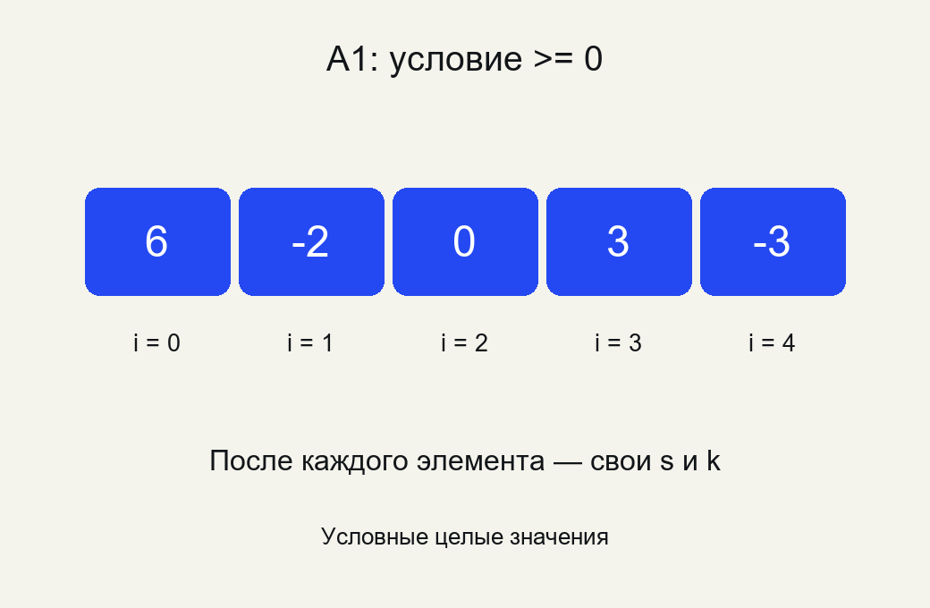
Личная A1
[6, -2, 0, 3, -3], условие >=0.
После каждого элемента — свои s и k.
Ноль меняет количество, но не сумму.
MediaSchool
07
Notes:
Информатика, 9 класс. Слайд 7.
Место в сценарии: 8–12 мин.
Вопрос: Ноль меняет количество, но не сумму.
Полное условие A1: Список a = [6, -2, 0, 3, -3]. Условие отбора a[i] >= 0. Перед обходом s = 0, k = 0. Для i = 0, 1, 2, 3, 4: если условие истинно, выполнить s = s+a[i] и k = k+1; иначе оба прежние. После каждого элемента запиши s и k. Найди среднее выбранных и объясни роль нуля. Ключ: После i = 0: s = 6, k = 1; после i = 1: s = 6, k = 1; после i = 2: s = 6, k = 2; после i = 3: s = 9, k = 3; после i = 4: s = 9, k = 3. Выбраны 6, 0, 3, сумма 9, количество 3, среднее 3. Ноль удовлетворяет >= 0, увеличивает k, но не меняет s. Критерий: Верный результат и конкретное основание из условия; принимаются эквивалентные обоснованные формулировки. Помощь: Проверяй именно >=0. Счётчик увеличивает подходящий ноль, хотя сумма от него не растёт. Python 3, редактор, запуск сохранённого .py и личные папки проверяют до звонка. Каждый дополняет свою строку суммы, сохраняет и выполняет исходный файл и копию с другими данными. При 15 ПК: 1 минута инструкции + 5 первый ученик + 5 второй + 1 личная сверка; при 30 ПК параллельно. Ожидающий пишет свой прогноз и анализ. Всего 60 личных .py без персональных данных; достаточно A/B по месту. Различать s, k и len(a), переход i оставлять вне if. Пустой отбор не считать средним 0. Если цикл не продвигается, штатно прервать выполнение (в IDLE Shell: Interrupt Execution / Ctrl+C), проверить отступ i. Установок, пакетов, внешнего ИИ и реальных персональных данных нет. Иллюстрация концептуальная. Точные входные данные заданы текстом и редактируемыми таблицами/схемами.
[Sources]
https://edsoo.ru/wp-content/uploads/2025/07/2025_ooo_frp_informatika-7-9_baza.pdf
https://docs.python.org/3/tutorial/controlflow.html
https://docs.python.org/3/tutorial/introduction.html#lists
https://docs.python.org/3/library/functions.html#len
https://edsoo.ru/wp-content/uploads/2026/08/informatika.pdf
Изображение: оригинальная математическая схема MediaSchool, построенная программно по явно заданным данным. Не ImageGen. Оригинальные схемы и таблицы по явно заданным целым спискам и условиям. Лайм выделяет выбранные значения только в разобранных примерах. Условия входных изображений не содержат готовой трассы. Ответный слайд показывает расчёт, не наблюдение ученика.
[/Sources]

Slide 8
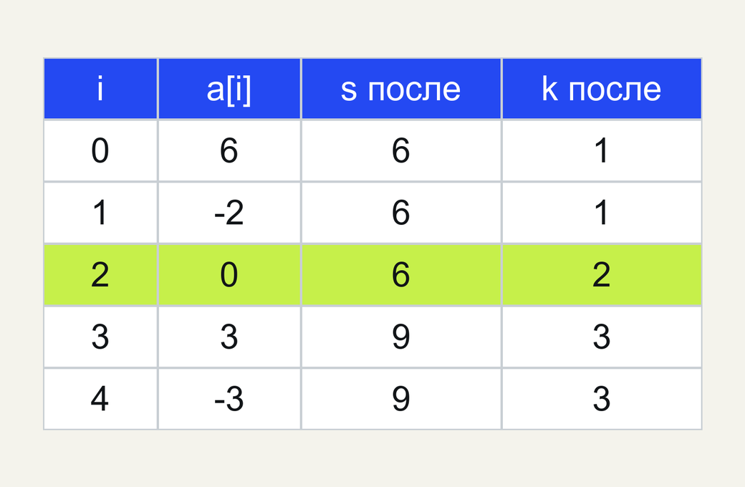
Проверка A1
s = 9, k = 3. Среднее 3.
Ноль увеличил только счётчик.
Выбраны 6, 0, 3 — все три проходят >=0.
MediaSchool
08
Notes:
Информатика, 9 класс. Слайд 8.
Место в сценарии: 8–12 мин.
Вопрос: Выбраны 6, 0, 3 — все три проходят >=0.
Полное условие A1: Список a = [6, -2, 0, 3, -3]. Условие отбора a[i] >= 0. Перед обходом s = 0, k = 0. Для i = 0, 1, 2, 3, 4: если условие истинно, выполнить s = s+a[i] и k = k+1; иначе оба прежние. После каждого элемента запиши s и k. Найди среднее выбранных и объясни роль нуля. Ключ: После i = 0: s = 6, k = 1; после i = 1: s = 6, k = 1; после i = 2: s = 6, k = 2; после i = 3: s = 9, k = 3; после i = 4: s = 9, k = 3. Выбраны 6, 0, 3, сумма 9, количество 3, среднее 3. Ноль удовлетворяет >= 0, увеличивает k, но не меняет s. Критерий: Верный результат и конкретное основание из условия; принимаются эквивалентные обоснованные формулировки. Помощь: Проверяй именно >=0. Счётчик увеличивает подходящий ноль, хотя сумма от него не растёт. Python 3, редактор, запуск сохранённого .py и личные папки проверяют до звонка. Каждый дополняет свою строку суммы, сохраняет и выполняет исходный файл и копию с другими данными. При 15 ПК: 1 минута инструкции + 5 первый ученик + 5 второй + 1 личная сверка; при 30 ПК параллельно. Ожидающий пишет свой прогноз и анализ. Всего 60 личных .py без персональных данных; достаточно A/B по месту. Различать s, k и len(a), переход i оставлять вне if. Пустой отбор не считать средним 0. Если цикл не продвигается, штатно прервать выполнение (в IDLE Shell: Interrupt Execution / Ctrl+C), проверить отступ i. Установок, пакетов, внешнего ИИ и реальных персональных данных нет. Иллюстрация концептуальная. Точные входные данные заданы текстом и редактируемыми таблицами/схемами.
[Sources]
https://edsoo.ru/wp-content/uploads/2025/07/2025_ooo_frp_informatika-7-9_baza.pdf
https://docs.python.org/3/tutorial/controlflow.html
https://docs.python.org/3/tutorial/introduction.html#lists
https://docs.python.org/3/library/functions.html#len
https://edsoo.ru/wp-content/uploads/2026/08/informatika.pdf
Изображение: оригинальная математическая схема MediaSchool, построенная программно по явно заданным данным. Не ImageGen. Оригинальные схемы и таблицы по явно заданным целым спискам и условиям. Лайм выделяет выбранные значения только в разобранных примерах. Условия входных изображений не содержат готовой трассы. Ответный слайд показывает расчёт, не наблюдение ученика.
[/Sources]

Slide 9

Две минуты без экрана
Убери проекцию. Отведи взгляд.
Смени позу. Без заданий.
Две минуты без проекции.
MediaSchool
09
Notes:
Информатика, 9 класс. Слайд 9.
Место в сценарии: 12–14 мин.
Вопрос: Две полные минуты отдыха.
Показать напоминание до начала, затем убрать проекцию. Две полные минуты без экрана, заданий, опроса и обсуждения. Python 3, редактор, запуск сохранённого .py и личные папки проверяют до звонка. Каждый дополняет свою строку суммы, сохраняет и выполняет исходный файл и копию с другими данными. При 15 ПК: 1 минута инструкции + 5 первый ученик + 5 второй + 1 личная сверка; при 30 ПК параллельно. Ожидающий пишет свой прогноз и анализ. Всего 60 личных .py без персональных данных; достаточно A/B по месту. Различать s, k и len(a), переход i оставлять вне if. Пустой отбор не считать средним 0. Если цикл не продвигается, штатно прервать выполнение (в IDLE Shell: Interrupt Execution / Ctrl+C), проверить отступ i. Установок, пакетов, внешнего ИИ и реальных персональных данных нет. Иллюстрация концептуальная. Точные входные данные заданы текстом и редактируемыми таблицами/схемами.
[Sources]
https://edsoo.ru/wp-content/uploads/2025/07/2025_ooo_frp_informatika-7-9_baza.pdf
https://docs.python.org/3/tutorial/controlflow.html
https://docs.python.org/3/tutorial/introduction.html#lists
https://docs.python.org/3/library/functions.html#len
https://edsoo.ru/wp-content/uploads/2026/08/informatika.pdf
Изображение: ImageGen; концептуальная учебная иллюстрация, не документальный снимок. Точные математические примеры и таблицы набраны отдельно редактируемыми объектами.
[/Sources]

Slide 10
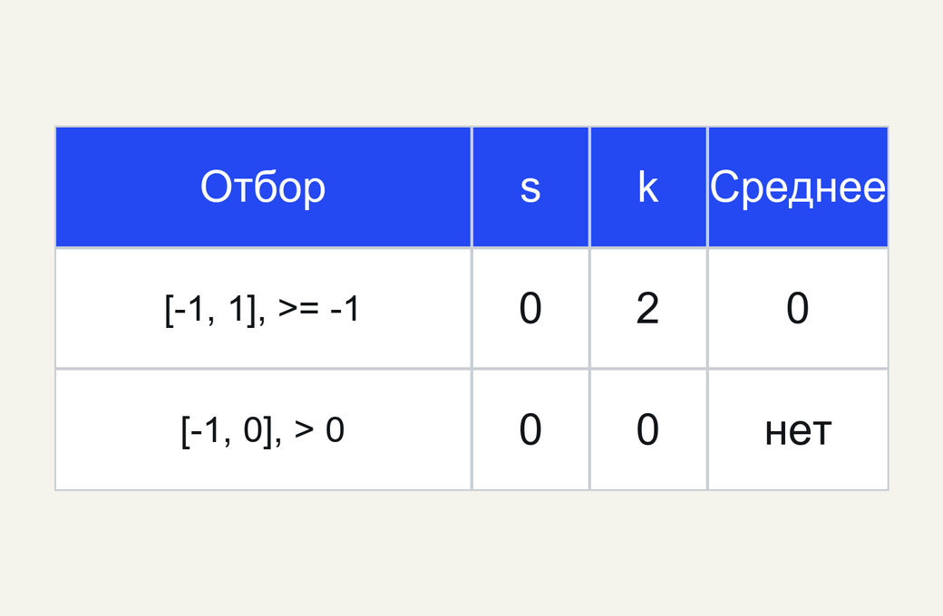
Ноль бывает разным
Нулевая сумма не доказывает
отсутствия выбранных.
Нужно знать количество.
MediaSchool
10
Notes:
Информатика, 9 класс. Слайд 10.
Место в сценарии: 14–17 мин.
Вопрос: Нужно знать количество.
Памятка: Сначала явно задай условие отбора. s = 0 — начальная сумма, k = 0 — начальное количество. Для каждого индекса от 0 до len(a)−1 проверь одно и то же условие; при истине прибавь значение a[i] к s и единицу к k. При ложном условии оба накопителя прежние. i = i+1 выполняй в каждом проходе while, вне if отбора. Сумма и количество относятся только к выбранным значениям, len(a) — ко всем. Ноль может подходить условию >=0: он не меняет s, но увеличивает k. Среднее выбранных равно s/k только при k>0. При k = 0 среднего нет, даже если массив непуст; выводят понятный текст. При s = 0 и k>0 среднее существует и равно 0: сумма могла компенсироваться. У пустого массива обход не выполняет тело, s = 0, k = 0 сохраняются. В Python / даёт float: целое среднее 5 может печататься 5.0, другие значения могут быть приближёнными. Не заменяй знаменатель количеством всех элементов. Проверяй обычный отбор, границу условия, непустой массив без подходящих и нулевую сумму непустого отбора. Предсказанный вывод отделяй от реально увиденного в своём сохранённом .py. Модель: Другие данные [0, -1], условие >0: len=2, но s = 0, k = 0, среднего нет. При условии >=-1 оба подходят: s = -1, k = 2, среднее -0.5. Для [-1, 1] и условия >=-1 сумма 0, количество 2, среднее 0 определено. Во всех случаях перед делением проверяют k>0, а не len и не s. Python 3, редактор, запуск сохранённого .py и личные папки проверяют до звонка. Каждый дополняет свою строку суммы, сохраняет и выполняет исходный файл и копию с другими данными. При 15 ПК: 1 минута инструкции + 5 первый ученик + 5 второй + 1 личная сверка; при 30 ПК параллельно. Ожидающий пишет свой прогноз и анализ. Всего 60 личных .py без персональных данных; достаточно A/B по месту. Различать s, k и len(a), переход i оставлять вне if. Пустой отбор не считать средним 0. Если цикл не продвигается, штатно прервать выполнение (в IDLE Shell: Interrupt Execution / Ctrl+C), проверить отступ i. Установок, пакетов, внешнего ИИ и реальных персональных данных нет. Иллюстрация концептуальная. Точные входные данные заданы текстом и редактируемыми таблицами/схемами.
[Sources]
https://edsoo.ru/wp-content/uploads/2025/07/2025_ooo_frp_informatika-7-9_baza.pdf
https://docs.python.org/3/tutorial/controlflow.html
https://docs.python.org/3/tutorial/introduction.html#lists
https://docs.python.org/3/library/functions.html#len
https://edsoo.ru/wp-content/uploads/2026/08/informatika.pdf
Изображение: оригинальная математическая схема MediaSchool, построенная программно по явно заданным данным. Не ImageGen. Оригинальные схемы и таблицы по явно заданным целым спискам и условиям. Лайм выделяет выбранные значения только в разобранных примерах. Условия входных изображений не содержат готовой трассы. Ответный слайд показывает расчёт, не наблюдение ученика.
[/Sources]

Slide 11
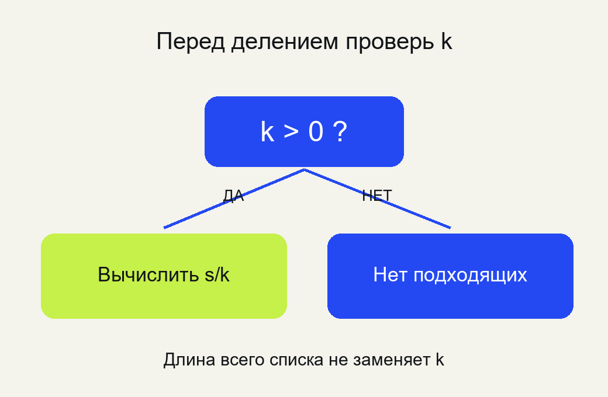
Проверка перед делением
Опирайся на знаменатель.
Случай | Действие
k>0 | Вычислить s/k
k = 0 | Текст «нет подходящих»
s = 0, k>0 | Среднее 0 допустимо
Среднее только при k>0.
MediaSchool
11
Notes:
Информатика, 9 класс. Слайд 11.
Место в сценарии: 14–17 мин.
Вопрос: Среднее только при k>0.
Памятка: Сначала явно задай условие отбора. s = 0 — начальная сумма, k = 0 — начальное количество. Для каждого индекса от 0 до len(a)−1 проверь одно и то же условие; при истине прибавь значение a[i] к s и единицу к k. При ложном условии оба накопителя прежние. i = i+1 выполняй в каждом проходе while, вне if отбора. Сумма и количество относятся только к выбранным значениям, len(a) — ко всем. Ноль может подходить условию >=0: он не меняет s, но увеличивает k. Среднее выбранных равно s/k только при k>0. При k = 0 среднего нет, даже если массив непуст; выводят понятный текст. При s = 0 и k>0 среднее существует и равно 0: сумма могла компенсироваться. У пустого массива обход не выполняет тело, s = 0, k = 0 сохраняются. В Python / даёт float: целое среднее 5 может печататься 5.0, другие значения могут быть приближёнными. Не заменяй знаменатель количеством всех элементов. Проверяй обычный отбор, границу условия, непустой массив без подходящих и нулевую сумму непустого отбора. Предсказанный вывод отделяй от реально увиденного в своём сохранённом .py. Модель: Другие данные [0, -1], условие >0: len=2, но s = 0, k = 0, среднего нет. При условии >=-1 оба подходят: s = -1, k = 2, среднее -0.5. Для [-1, 1] и условия >=-1 сумма 0, количество 2, среднее 0 определено. Во всех случаях перед делением проверяют k>0, а не len и не s. Python 3, редактор, запуск сохранённого .py и личные папки проверяют до звонка. Каждый дополняет свою строку суммы, сохраняет и выполняет исходный файл и копию с другими данными. При 15 ПК: 1 минута инструкции + 5 первый ученик + 5 второй + 1 личная сверка; при 30 ПК параллельно. Ожидающий пишет свой прогноз и анализ. Всего 60 личных .py без персональных данных; достаточно A/B по месту. Различать s, k и len(a), переход i оставлять вне if. Пустой отбор не считать средним 0. Если цикл не продвигается, штатно прервать выполнение (в IDLE Shell: Interrupt Execution / Ctrl+C), проверить отступ i. Установок, пакетов, внешнего ИИ и реальных персональных данных нет. Иллюстрация концептуальная. Точные входные данные заданы текстом и редактируемыми таблицами/схемами.
[Sources]
https://edsoo.ru/wp-content/uploads/2025/07/2025_ooo_frp_informatika-7-9_baza.pdf
https://docs.python.org/3/tutorial/controlflow.html
https://docs.python.org/3/tutorial/introduction.html#lists
https://docs.python.org/3/library/functions.html#len
https://edsoo.ru/wp-content/uploads/2026/08/informatika.pdf
Изображение: оригинальная математическая схема MediaSchool, построенная программно по явно заданным данным. Не ImageGen. Оригинальные схемы и таблицы по явно заданным целым спискам и условиям. Лайм выделяет выбранные значения только в разобранных примерах. Условия входных изображений не содержат готовой трассы. Ответный слайд показывает расчёт, не наблюдение ученика.
[/Sources]

Slide 12
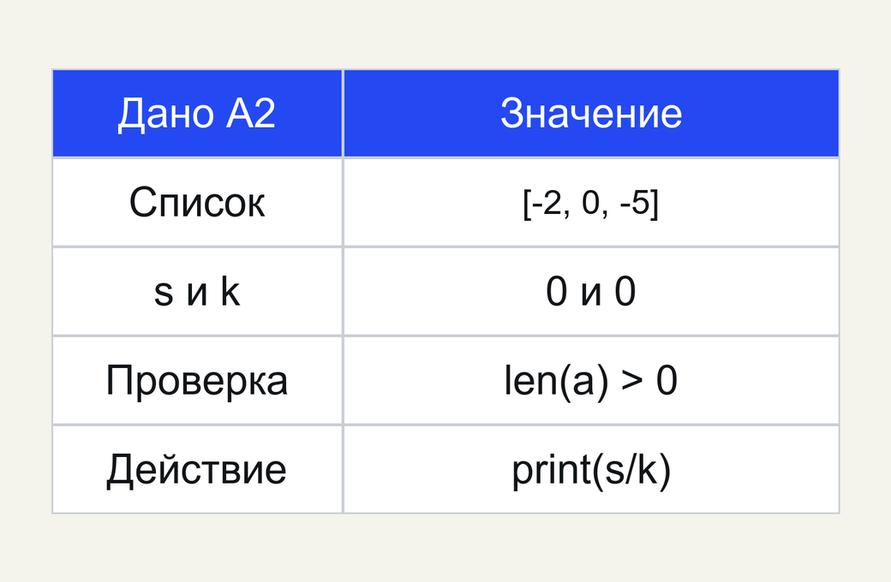
Личная A2
a = [-2, 0, -5]
s = 0
k = 0
if len(a) > 0:
print(s/k)
Непустой массив может дать пустой отбор.
MediaSchool
12
Notes:
Информатика, 9 класс. Слайд 12.
Место в сценарии: 17–21 мин.
Вопрос: Непустой массив может дать пустой отбор.
Полное условие A2: После отбора положительных элементов списка [-2, 0, -5] получены s = 0, k = 0. В Python 3 выполняют фрагмент ниже. Что произойдёт? Почему проверка непустого списка не спасает? Исправь проверку и добавь понятный вывод, когда среднее не определено.
```python
a = [-2, 0, -5]
s = 0
k = 0
if len(a) > 0:
print(s/k)
``` Ключ: len(a)=3, поэтому условие истинно, но s/k — деление на ноль: ZeroDivisionError. Массив непуст, а положительных нет. Нужно if k > 0: print(s/k), else: print("no data") (либо другая явно понятная строка). Числового среднего здесь нет. Критерий: Есть объяснение: len(a) = 3, но k = 0; список непуст, подходящих нет, s/k вызывает деление на ноль. Проверка исправлена на k > 0, для пустого отбора добавлена ветвь с понятным нечисловым сообщением. Помощь: Посчитай не все числа, а положительные. До деления проверяется именно k. Python 3, редактор, запуск сохранённого .py и личные папки проверяют до звонка. Каждый дополняет свою строку суммы, сохраняет и выполняет исходный файл и копию с другими данными. При 15 ПК: 1 минута инструкции + 5 первый ученик + 5 второй + 1 личная сверка; при 30 ПК параллельно. Ожидающий пишет свой прогноз и анализ. Всего 60 личных .py без персональных данных; достаточно A/B по месту. Различать s, k и len(a), переход i оставлять вне if. Пустой отбор не считать средним 0. Если цикл не продвигается, штатно прервать выполнение (в IDLE Shell: Interrupt Execution / Ctrl+C), проверить отступ i. Установок, пакетов, внешнего ИИ и реальных персональных данных нет. Иллюстрация концептуальная. Точные входные данные заданы текстом и редактируемыми таблицами/схемами.
[Sources]
https://edsoo.ru/wp-content/uploads/2025/07/2025_ooo_frp_informatika-7-9_baza.pdf
https://docs.python.org/3/tutorial/controlflow.html
https://docs.python.org/3/tutorial/introduction.html#lists
https://docs.python.org/3/library/functions.html#len
https://edsoo.ru/wp-content/uploads/2026/08/informatika.pdf
Изображение: оригинальная математическая схема MediaSchool, построенная программно по явно заданным данным. Не ImageGen. Оригинальные схемы и таблицы по явно заданным целым спискам и условиям. Лайм выделяет выбранные значения только в разобранных примерах. Условия входных изображений не содержат готовой трассы. Ответный слайд показывает расчёт, не наблюдение ученика.
[/Sources]

Slide 13
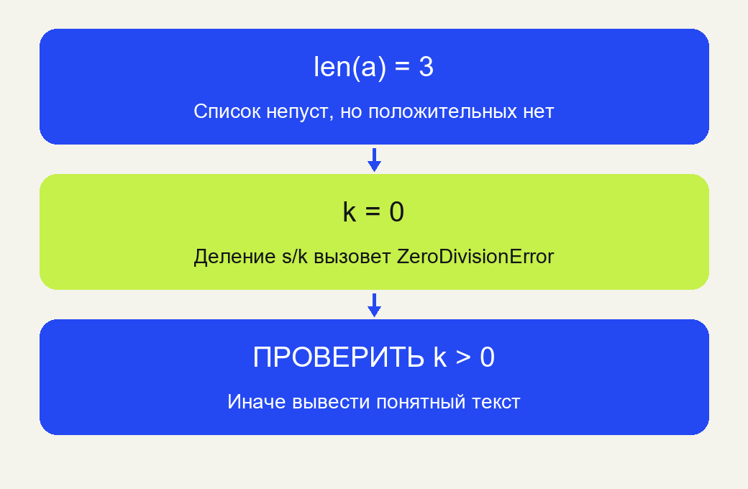
Проверка A2
len=3, но k = 0.
Деление s/k вызовет ошибку.
Проверить k>0; иначе no data.
MediaSchool
13
Notes:
Информатика, 9 класс. Слайд 13.
Место в сценарии: 17–21 мин.
Вопрос: Проверить k>0; иначе no data.
Полное условие A2: После отбора положительных элементов списка [-2, 0, -5] получены s = 0, k = 0. В Python 3 выполняют фрагмент ниже. Что произойдёт? Почему проверка непустого списка не спасает? Исправь проверку и добавь понятный вывод, когда среднее не определено.
```python
a = [-2, 0, -5]
s = 0
k = 0
if len(a) > 0:
print(s/k)
``` Ключ: len(a)=3, поэтому условие истинно, но s/k — деление на ноль: ZeroDivisionError. Массив непуст, а положительных нет. Нужно if k > 0: print(s/k), else: print("no data") (либо другая явно понятная строка). Числового среднего здесь нет. Критерий: Есть объяснение: len(a) = 3, но k = 0; список непуст, подходящих нет, s/k вызывает деление на ноль. Проверка исправлена на k > 0, для пустого отбора добавлена ветвь с понятным нечисловым сообщением. Помощь: Посчитай не все числа, а положительные. До деления проверяется именно k. Python 3, редактор, запуск сохранённого .py и личные папки проверяют до звонка. Каждый дополняет свою строку суммы, сохраняет и выполняет исходный файл и копию с другими данными. При 15 ПК: 1 минута инструкции + 5 первый ученик + 5 второй + 1 личная сверка; при 30 ПК параллельно. Ожидающий пишет свой прогноз и анализ. Всего 60 личных .py без персональных данных; достаточно A/B по месту. Различать s, k и len(a), переход i оставлять вне if. Пустой отбор не считать средним 0. Если цикл не продвигается, штатно прервать выполнение (в IDLE Shell: Interrupt Execution / Ctrl+C), проверить отступ i. Установок, пакетов, внешнего ИИ и реальных персональных данных нет. Иллюстрация концептуальная. Точные входные данные заданы текстом и редактируемыми таблицами/схемами.
[Sources]
https://edsoo.ru/wp-content/uploads/2025/07/2025_ooo_frp_informatika-7-9_baza.pdf
https://docs.python.org/3/tutorial/controlflow.html
https://docs.python.org/3/tutorial/introduction.html#lists
https://docs.python.org/3/library/functions.html#len
https://edsoo.ru/wp-content/uploads/2026/08/informatika.pdf
Изображение: оригинальная математическая схема MediaSchool, построенная программно по явно заданным данным. Не ImageGen. Оригинальные схемы и таблицы по явно заданным целым спискам и условиям. Лайм выделяет выбранные значения только в разобранных примерах. Условия входных изображений не содержат готовой трассы. Ответный слайд показывает расчёт, не наблюдение ученика.
[/Sources]

Slide 14
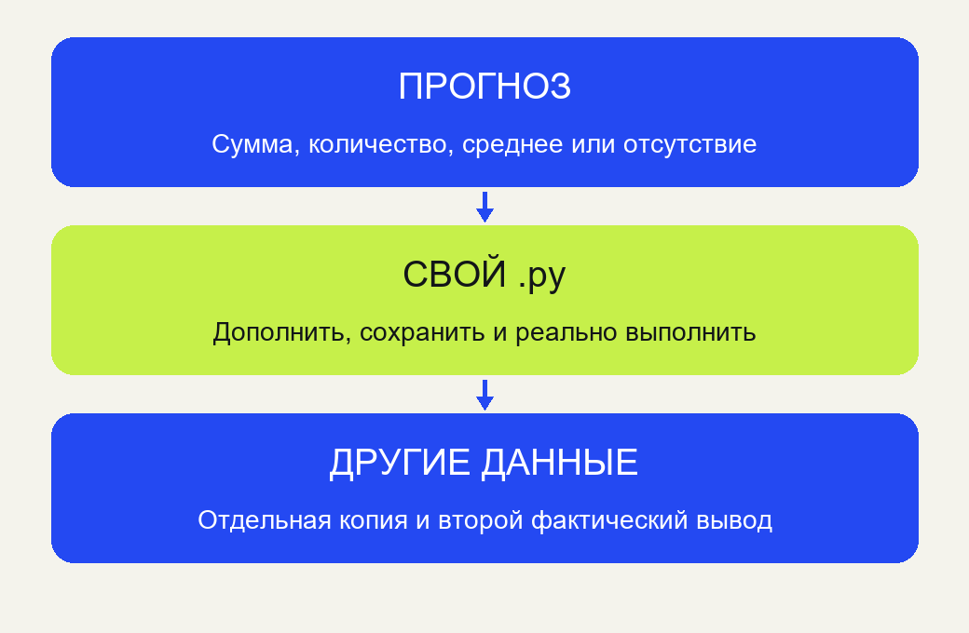
Каркас B1: своя сумма
s = 0
k = 0
i = 0
while i < len(a):
if a[i] > 0:
s = s + 0 # дополни
k = k + 1
i = i + 1
Дополни a[i]; i остаётся вне if отбора.
MediaSchool
14
Notes:
Информатика, 9 класс. Слайд 14.
Место в сценарии: 21–33 мин.
Вопрос: Дополни a[i]; i остаётся вне if отбора.
Памятка: Сначала явно задай условие отбора. s = 0 — начальная сумма, k = 0 — начальное количество. Для каждого индекса от 0 до len(a)−1 проверь одно и то же условие; при истине прибавь значение a[i] к s и единицу к k. При ложном условии оба накопителя прежние. i = i+1 выполняй в каждом проходе while, вне if отбора. Сумма и количество относятся только к выбранным значениям, len(a) — ко всем. Ноль может подходить условию >=0: он не меняет s, но увеличивает k. Среднее выбранных равно s/k только при k>0. При k = 0 среднего нет, даже если массив непуст; выводят понятный текст. При s = 0 и k>0 среднее существует и равно 0: сумма могла компенсироваться. У пустого массива обход не выполняет тело, s = 0, k = 0 сохраняются. В Python / даёт float: целое среднее 5 может печататься 5.0, другие значения могут быть приближёнными. Не заменяй знаменатель количеством всех элементов. Проверяй обычный отбор, границу условия, непустой массив без подходящих и нулевую сумму непустого отбора. Предсказанный вывод отделяй от реально увиденного в своём сохранённом .py. Модель: В aggregate-starter.py даны обход, счётчик, переход i и проверка k > 0. Строка s = s+0 намеренно не накапливает значения. Допиши текущий элемент, предскажи отдельно s, k и среднее, сохрани и запусти свой файл. Во второй копии измени только данные на заданный список без положительных. Тот же алгоритм выведет количество 0 и сообщение no data. У каждого свои два файла и наблюдения; чужой показ их не заменяет. Python 3, редактор, запуск сохранённого .py и личные папки проверяют до звонка. Каждый дополняет свою строку суммы, сохраняет и выполняет исходный файл и копию с другими данными. При 15 ПК: 1 минута инструкции + 5 первый ученик + 5 второй + 1 личная сверка; при 30 ПК параллельно. Ожидающий пишет свой прогноз и анализ. Всего 60 личных .py без персональных данных; достаточно A/B по месту. Различать s, k и len(a), переход i оставлять вне if. Пустой отбор не считать средним 0. Если цикл не продвигается, штатно прервать выполнение (в IDLE Shell: Interrupt Execution / Ctrl+C), проверить отступ i. Установок, пакетов, внешнего ИИ и реальных персональных данных нет. Иллюстрация концептуальная. Точные входные данные заданы текстом и редактируемыми таблицами/схемами.
[Sources]
https://edsoo.ru/wp-content/uploads/2025/07/2025_ooo_frp_informatika-7-9_baza.pdf
https://docs.python.org/3/tutorial/controlflow.html
https://docs.python.org/3/tutorial/introduction.html#lists
https://docs.python.org/3/library/functions.html#len
https://edsoo.ru/wp-content/uploads/2026/08/informatika.pdf
Изображение: оригинальная математическая схема MediaSchool, построенная программно по явно заданным данным. Не ImageGen. Оригинальные схемы и таблицы по явно заданным целым спискам и условиям. Лайм выделяет выбранные значения только в разобранных примерах. Условия входных изображений не содержат готовой трассы. Ответный слайд показывает расчёт, не наблюдение ученика.
[/Sources]

Slide 15
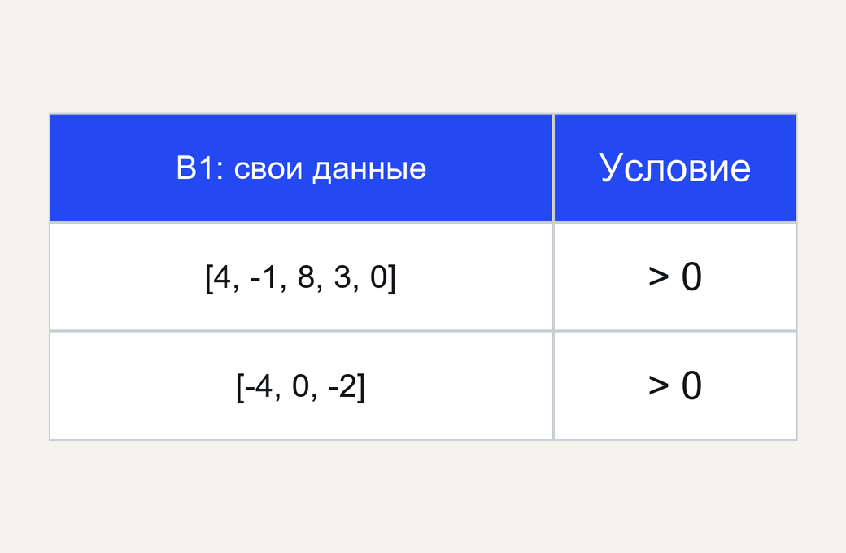
Защита и новый список
if k > 0:
print(s/k)
else:
print("no data")
Копия меняет только данные на [-4, 0, -2].
MediaSchool
15
Notes:
Информатика, 9 класс. Слайд 15.
Место в сценарии: 21–33 мин.
Вопрос: Копия меняет только данные на [-4, 0, -2].
Полное условие B1: Своя работа в подготовленном Python 3. Открой aggregate-starter.py: строка s = s + 0 помечена TODO и намеренно неполна. Требуется сумма, количество и среднее только положительных значений (>0) списка [4, -1, 8, 3, 0]. Дополни правую часть прибавления значением текущего элемента; остальной каркас, условие и защиту k>0 сохрани. До запуска запиши прогноз s, k и среднего. Сохрани свой aggregate_A.py/aggregate_B.py, проверь путь и запусти именно файл; выпиши фактические две строки. В отдельной копии experiment_A.py/experiment_B.py измени только список на [-4, 0, -2], снова спрогнозируй, сохрани и запусти копию. Сравни результаты и объясни, почему во втором нет числового среднего. У каждого два своих файла, два запуска и журнал. Ключ: Дописать s = s + a[i]. Исходный файл печатает 15 3 и следующей строкой 5.0. Копия печатает 0 0 и no data: положительных нет, делить на k = 0 нельзя. Изменились только данные, не алгоритм; ноль во втором списке не удовлетворяет >0. Необходимы собственные сохранённые файлы и фактические выводы рядом с прогнозом. Критерий: У каждого дополненный/сохранённый исходный .py и копия, два фактических вывода, личные прогнозы и объяснение пустого отбора при прежнем условии. Без ПК засчитывается только бумажная часть. Помощь: Проверь a[i] в сумме и k = k+1 внутри отбора. i = i+1 должен остаться вне if, внутри while. Запускай сохранённую копию, а не старое окно. Python 3, редактор, запуск сохранённого .py и личные папки проверяют до звонка. Каждый дополняет свою строку суммы, сохраняет и выполняет исходный файл и копию с другими данными. При 15 ПК: 1 минута инструкции + 5 первый ученик + 5 второй + 1 личная сверка; при 30 ПК параллельно. Ожидающий пишет свой прогноз и анализ. Всего 60 личных .py без персональных данных; достаточно A/B по месту. Различать s, k и len(a), переход i оставлять вне if. Пустой отбор не считать средним 0. Если цикл не продвигается, штатно прервать выполнение (в IDLE Shell: Interrupt Execution / Ctrl+C), проверить отступ i. Установок, пакетов, внешнего ИИ и реальных персональных данных нет. Иллюстрация концептуальная. Точные входные данные заданы текстом и редактируемыми таблицами/схемами.
[Sources]
https://edsoo.ru/wp-content/uploads/2025/07/2025_ooo_frp_informatika-7-9_baza.pdf
https://docs.python.org/3/tutorial/controlflow.html
https://docs.python.org/3/tutorial/introduction.html#lists
https://docs.python.org/3/library/functions.html#len
https://edsoo.ru/wp-content/uploads/2026/08/informatika.pdf
Изображение: оригинальная математическая схема MediaSchool, построенная программно по явно заданным данным. Не ImageGen. Оригинальные схемы и таблицы по явно заданным целым спискам и условиям. Лайм выделяет выбранные значения только в разобранных примерах. Условия входных изображений не содержат готовой трассы. Ответный слайд показывает расчёт, не наблюдение ученика.
[/Sources]

Slide 16
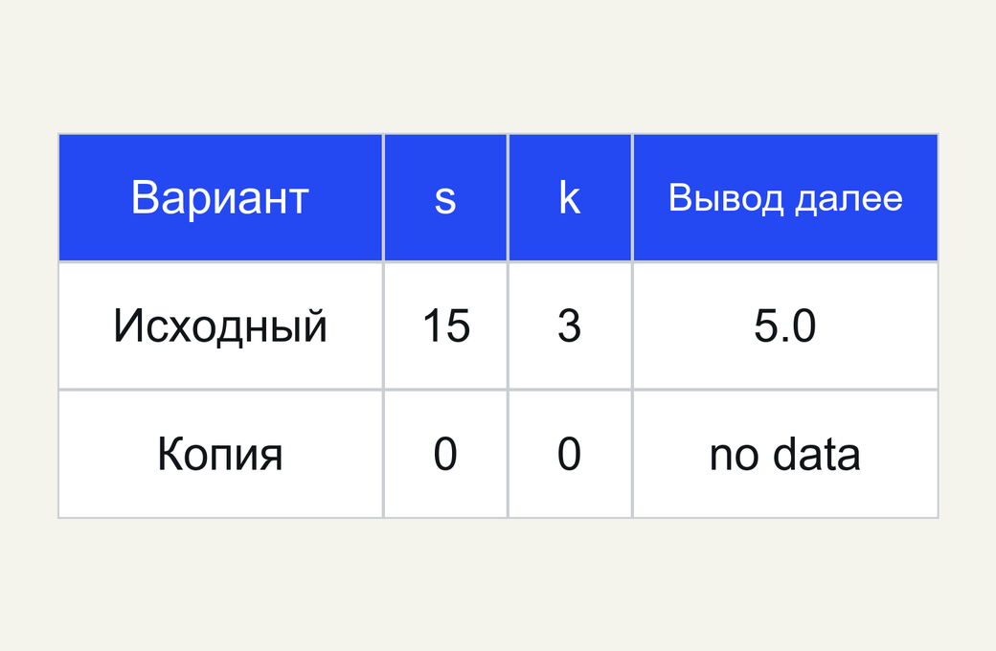
Сверка после своей B1
Исходный вывод: 15 3, затем 5.0.
Копия: 0 0, затем no data.
Два своих сохранённых файла и два запуска.
MediaSchool
16
Notes:
Информатика, 9 класс. Слайд 16.
Место в сценарии: 21–33 мин.
Вопрос: Два своих сохранённых файла и два запуска.
Полное условие B1: Своя работа в подготовленном Python 3. Открой aggregate-starter.py: строка s = s + 0 помечена TODO и намеренно неполна. Требуется сумма, количество и среднее только положительных значений (>0) списка [4, -1, 8, 3, 0]. Дополни правую часть прибавления значением текущего элемента; остальной каркас, условие и защиту k>0 сохрани. До запуска запиши прогноз s, k и среднего. Сохрани свой aggregate_A.py/aggregate_B.py, проверь путь и запусти именно файл; выпиши фактические две строки. В отдельной копии experiment_A.py/experiment_B.py измени только список на [-4, 0, -2], снова спрогнозируй, сохрани и запусти копию. Сравни результаты и объясни, почему во втором нет числового среднего. У каждого два своих файла, два запуска и журнал. Ключ: Дописать s = s + a[i]. Исходный файл печатает 15 3 и следующей строкой 5.0. Копия печатает 0 0 и no data: положительных нет, делить на k = 0 нельзя. Изменились только данные, не алгоритм; ноль во втором списке не удовлетворяет >0. Необходимы собственные сохранённые файлы и фактические выводы рядом с прогнозом. Критерий: У каждого дополненный/сохранённый исходный .py и копия, два фактических вывода, личные прогнозы и объяснение пустого отбора при прежнем условии. Без ПК засчитывается только бумажная часть. Помощь: Проверь a[i] в сумме и k = k+1 внутри отбора. i = i+1 должен остаться вне if, внутри while. Запускай сохранённую копию, а не старое окно. Python 3, редактор, запуск сохранённого .py и личные папки проверяют до звонка. Каждый дополняет свою строку суммы, сохраняет и выполняет исходный файл и копию с другими данными. При 15 ПК: 1 минута инструкции + 5 первый ученик + 5 второй + 1 личная сверка; при 30 ПК параллельно. Ожидающий пишет свой прогноз и анализ. Всего 60 личных .py без персональных данных; достаточно A/B по месту. Различать s, k и len(a), переход i оставлять вне if. Пустой отбор не считать средним 0. Если цикл не продвигается, штатно прервать выполнение (в IDLE Shell: Interrupt Execution / Ctrl+C), проверить отступ i. Установок, пакетов, внешнего ИИ и реальных персональных данных нет. Иллюстрация концептуальная. Точные входные данные заданы текстом и редактируемыми таблицами/схемами.
[Sources]
https://edsoo.ru/wp-content/uploads/2025/07/2025_ooo_frp_informatika-7-9_baza.pdf
https://docs.python.org/3/tutorial/controlflow.html
https://docs.python.org/3/tutorial/introduction.html#lists
https://docs.python.org/3/library/functions.html#len
https://edsoo.ru/wp-content/uploads/2026/08/informatika.pdf
Изображение: оригинальная математическая схема MediaSchool, построенная программно по явно заданным данным. Не ImageGen. Оригинальные схемы и таблицы по явно заданным целым спискам и условиям. Лайм выделяет выбранные значения только в разобранных примерах. Условия входных изображений не содержат готовой трассы. Ответный слайд показывает расчёт, не наблюдение ученика.
[/Sources]

Slide 17

Проверка AI1
Вымышленный ответ для проверки
«Нет выбранных — среднее 0.
Сумма 0 — значит выбранных нет».
Проверь каждую фразу отдельно.
MediaSchool
17
Notes:
Информатика, 9 класс. Слайд 17.
Место в сценарии: 33–36 мин.
Вопрос: Проверь каждую фразу отдельно.
Полное условие AI1: Вымышленный ИИ пишет: «Если подходящих нет, среднее равно 0. И если сумма равна 0, значит подходящих тоже нет». Исправь обе фразы. Для второй дан отдельный список [-2, 2] с условием отбора >= -2: оба значения подходят. Покажи s, k и среднее этого примера. Ключ: При k = 0 среднее не определено, нужен текст «нет подходящих». У [-2, 2] по условию >=-2 выбраны оба: s = 0, k = 2, среднее 0. Поэтому сумма 0 не доказывает отсутствие элементов; проверять нужно количество. Критерий: Верный результат и конкретное основание из условия; принимаются эквивалентные обоснованные формулировки. Помощь: Раздели два случая: нет элементов и есть элементы, которые взаимно компенсируются. Python 3, редактор, запуск сохранённого .py и личные папки проверяют до звонка. Каждый дополняет свою строку суммы, сохраняет и выполняет исходный файл и копию с другими данными. При 15 ПК: 1 минута инструкции + 5 первый ученик + 5 второй + 1 личная сверка; при 30 ПК параллельно. Ожидающий пишет свой прогноз и анализ. Всего 60 личных .py без персональных данных; достаточно A/B по месту. Различать s, k и len(a), переход i оставлять вне if. Пустой отбор не считать средним 0. Если цикл не продвигается, штатно прервать выполнение (в IDLE Shell: Interrupt Execution / Ctrl+C), проверить отступ i. Установок, пакетов, внешнего ИИ и реальных персональных данных нет. Иллюстрация концептуальная. Точные входные данные заданы текстом и редактируемыми таблицами/схемами.
[Sources]
https://edsoo.ru/wp-content/uploads/2025/07/2025_ooo_frp_informatika-7-9_baza.pdf
https://docs.python.org/3/tutorial/controlflow.html
https://docs.python.org/3/tutorial/introduction.html#lists
https://docs.python.org/3/library/functions.html#len
https://edsoo.ru/wp-content/uploads/2026/08/informatika.pdf
Изображение: ImageGen; концептуальная учебная иллюстрация, не документальный снимок. Точные математические примеры и таблицы набраны отдельно редактируемыми объектами.
[/Sources]

Slide 18

Разбор AI1
k = 0: среднего нет.
[-2, 2] выбраны оба: s = 0, k = 2, среднее 0.
Значения могут взаимно компенсироваться.
MediaSchool
18
Notes:
Информатика, 9 класс. Слайд 18.
Место в сценарии: 33–36 мин.
Вопрос: Значения могут взаимно компенсироваться.
Полное условие AI1: Вымышленный ИИ пишет: «Если подходящих нет, среднее равно 0. И если сумма равна 0, значит подходящих тоже нет». Исправь обе фразы. Для второй дан отдельный список [-2, 2] с условием отбора >= -2: оба значения подходят. Покажи s, k и среднее этого примера. Ключ: При k = 0 среднее не определено, нужен текст «нет подходящих». У [-2, 2] по условию >=-2 выбраны оба: s = 0, k = 2, среднее 0. Поэтому сумма 0 не доказывает отсутствие элементов; проверять нужно количество. Критерий: Верный результат и конкретное основание из условия; принимаются эквивалентные обоснованные формулировки. Помощь: Раздели два случая: нет элементов и есть элементы, которые взаимно компенсируются. Python 3, редактор, запуск сохранённого .py и личные папки проверяют до звонка. Каждый дополняет свою строку суммы, сохраняет и выполняет исходный файл и копию с другими данными. При 15 ПК: 1 минута инструкции + 5 первый ученик + 5 второй + 1 личная сверка; при 30 ПК параллельно. Ожидающий пишет свой прогноз и анализ. Всего 60 личных .py без персональных данных; достаточно A/B по месту. Различать s, k и len(a), переход i оставлять вне if. Пустой отбор не считать средним 0. Если цикл не продвигается, штатно прервать выполнение (в IDLE Shell: Interrupt Execution / Ctrl+C), проверить отступ i. Установок, пакетов, внешнего ИИ и реальных персональных данных нет. Иллюстрация концептуальная. Точные входные данные заданы текстом и редактируемыми таблицами/схемами.
[Sources]
https://edsoo.ru/wp-content/uploads/2025/07/2025_ooo_frp_informatika-7-9_baza.pdf
https://docs.python.org/3/tutorial/controlflow.html
https://docs.python.org/3/tutorial/introduction.html#lists
https://docs.python.org/3/library/functions.html#len
https://edsoo.ru/wp-content/uploads/2026/08/informatika.pdf
Изображение: ImageGen; концептуальная учебная иллюстрация, не документальный снимок. Точные математические примеры и таблицы набраны отдельно редактируемыми объектами.
[/Sources]

Slide 19

Четыре минуты лично
E1. Отбор и три величины.
E2. Проверка перед делением.
E3. Переход к следующему индексу.
Полные условия заранее. Ключи после сбора.
MediaSchool
19
Notes:
Информатика, 9 класс. Слайд 19.
Место в сценарии: 40–44 мин.
Вопрос: Полные условия заранее. Ключи после сбора.
Четыре полные минуты индивидуально. Условия заранее на бумаге, проекцию выключить. Памятка и разобранные модели разрешены. Учитель не даёт общих или адресных учебных подсказок. Сбор после четырёх минут. Ключи ТОЛЬКО ПОСЛЕ СБОРА: E1: Выбраны 1, 4; s = 5, k = 2, среднее 2.5. Критерий: 2 балла: одновременно верные s = 5 и k = 2 (1 балл), среднее 2.5 (ещё 1). 1 балл за один из двух компонентов, 0 — ни одного. Дополнительное объяснение, не запрошенное в условии, не требуется. E2: k>0. Например, у [-1, 0] при >0 длина 2, но k = 0 и среднего нет. Сумма может быть 0 даже у непустого отбора. Критерий: 2 балла: выбрано k > 0 (1 балл); приведён или объяснён непустой список без подходящих, где len(a) > 0, но k = 0 и делить нельзя (ещё 1). 1 балл за один компонент; 0 — ни одного. E3: Внутри while, но вне if, после обработки текущего элемента. Индекс увеличивается на каждом проходе, в том числе при неподходящем значении. Критерий: 2 балла: строка i = i+1 находится внутри while (1 балл) и вне if отбора (ещё 1 балл). 1 балл за один из этих двух компонентов, 0 — ни одного. Пояснение о переходе при ложном условии полезно, но отдельно в условии не запрошено и для 2 баллов не требуется. Python 3, редактор, запуск сохранённого .py и личные папки проверяют до звонка. Каждый дополняет свою строку суммы, сохраняет и выполняет исходный файл и копию с другими данными. При 15 ПК: 1 минута инструкции + 5 первый ученик + 5 второй + 1 личная сверка; при 30 ПК параллельно. Ожидающий пишет свой прогноз и анализ. Всего 60 личных .py без персональных данных; достаточно A/B по месту. Различать s, k и len(a), переход i оставлять вне if. Пустой отбор не считать средним 0. Если цикл не продвигается, штатно прервать выполнение (в IDLE Shell: Interrupt Execution / Ctrl+C), проверить отступ i. Установок, пакетов, внешнего ИИ и реальных персональных данных нет. Иллюстрация концептуальная. Точные входные данные заданы текстом и редактируемыми таблицами/схемами.
[Sources]
https://edsoo.ru/wp-content/uploads/2025/07/2025_ooo_frp_informatika-7-9_baza.pdf
https://docs.python.org/3/tutorial/controlflow.html
https://docs.python.org/3/tutorial/introduction.html#lists
https://docs.python.org/3/library/functions.html#len
https://edsoo.ru/wp-content/uploads/2026/08/informatika.pdf
Изображение: ImageGen; концептуальная учебная иллюстрация, не документальный снимок. Точные математические примеры и таблицы набраны отдельно редактируемыми объектами.
[/Sources]

Slide 20
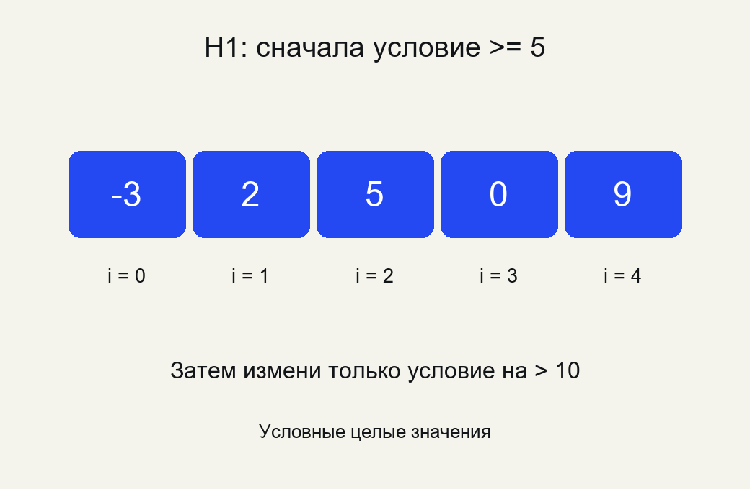
Домашний перенос H1
[-3, 2, 5, 0, 9], условие >=5.
Затем только условие >10.
Сначала свой бумажный прогноз обоих случаев.
MediaSchool
20
Notes:
Информатика, 9 класс. Слайд 20.
Место в сценарии: 44–45 мин.
Вопрос: Сначала свой бумажный прогноз обоих случаев.
Полное условие H1: Дома на бумаге 5–7 минут. Список [-3, 2, 5, 0, 9], условие >=5. Запиши выбранные, s, k и среднее. Затем измени только условие на >10: что с k и средним? ПК дома не нужен. Ключ: При >=5 выбраны 5 и 9: s = 14, k = 2, среднее 7. При >10 никто не выбран: s = 0, k = 0, среднего нет; нужен текст, а не 0 как числовой результат. Критерий: Верный результат и конкретное основание из условия; принимаются эквивалентные обоснованные формулировки. Помощь: Проверь включённую границу 5, затем заново примени другое условие ко всем элементам. Python 3, редактор, запуск сохранённого .py и личные папки проверяют до звонка. Каждый дополняет свою строку суммы, сохраняет и выполняет исходный файл и копию с другими данными. При 15 ПК: 1 минута инструкции + 5 первый ученик + 5 второй + 1 личная сверка; при 30 ПК параллельно. Ожидающий пишет свой прогноз и анализ. Всего 60 личных .py без персональных данных; достаточно A/B по месту. Различать s, k и len(a), переход i оставлять вне if. Пустой отбор не считать средним 0. Если цикл не продвигается, штатно прервать выполнение (в IDLE Shell: Interrupt Execution / Ctrl+C), проверить отступ i. Установок, пакетов, внешнего ИИ и реальных персональных данных нет. Иллюстрация концептуальная. Точные входные данные заданы текстом и редактируемыми таблицами/схемами.
[Sources]
https://edsoo.ru/wp-content/uploads/2025/07/2025_ooo_frp_informatika-7-9_baza.pdf
https://docs.python.org/3/tutorial/controlflow.html
https://docs.python.org/3/tutorial/introduction.html#lists
https://docs.python.org/3/library/functions.html#len
https://edsoo.ru/wp-content/uploads/2026/08/informatika.pdf
Изображение: оригинальная математическая схема MediaSchool, построенная программно по явно заданным данным. Не ImageGen. Оригинальные схемы и таблицы по явно заданным целым спискам и условиям. Лайм выделяет выбранные значения только в разобранных примерах. Условия входных изображений не содержат готовой трассы. Ответный слайд показывает расчёт, не наблюдение ученика.
[/Sources]

